Slide 1
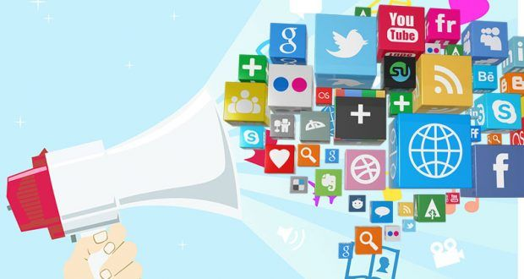
Sosial media

Slide 2
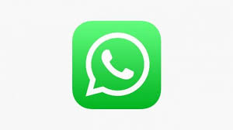
Profil
Nama : Hamdiyah, S.ST., M.Keb
Tetala : Pinrang, 5 April 1990
Alamat : BTN Pepabri, Kabupaten Sidrap
No.HP : 085 343 622 867
Email : hamdiyahliyaaa@gmail.com
Riwayat pendikan :
DIII Akademi Kebidanan Muhammadiyah Palopo
DIV Bidan Pendidik Poltekkes Surakarta
S2 Kebidanan Universitas Hasanuddin

Slide 3
Sosial media
sebuah media untukbersosialisasi satu sama lain dan dilakukan secara online yang memungkinkan manusia untuk saling berinteraksi tanpa dibatasi ruang dan waktu.

Slide 4
Definisi lain dari social media juga di jelaskan oleh Antony Mayfield (2008).
Menurutnya social media adalah media dimana penggunanya dengan mudah berpartisipasi di dalamnya, berbagi dan menciptakan pesan, termasuk blog, jejaring sosial, wiki/ensiklopedia online, forum-forum maya, termasuk virtual worlds (dengan avatar dan karakter 3D).

Slide 5
Fungsi Media sosial (Social Media)
Social media adalah media yang didesain untuk memperluas interaksi sosial manusia menggunakan internet dan teknologi web.
Social media berhasil mentransformasi praktik komunikasi searah media siaran dari satu institusi media ke banyak audience (“one to many”) menjadi praktik komunikasi dialogis antar banyak audience (“many to many”).
Social media mendukung demokratisasi pengetahuan dan informasi. Mentransformasi manusia dari pengguna isi pesan menjadi pembuat pesan itu sendiri.

Slide 6
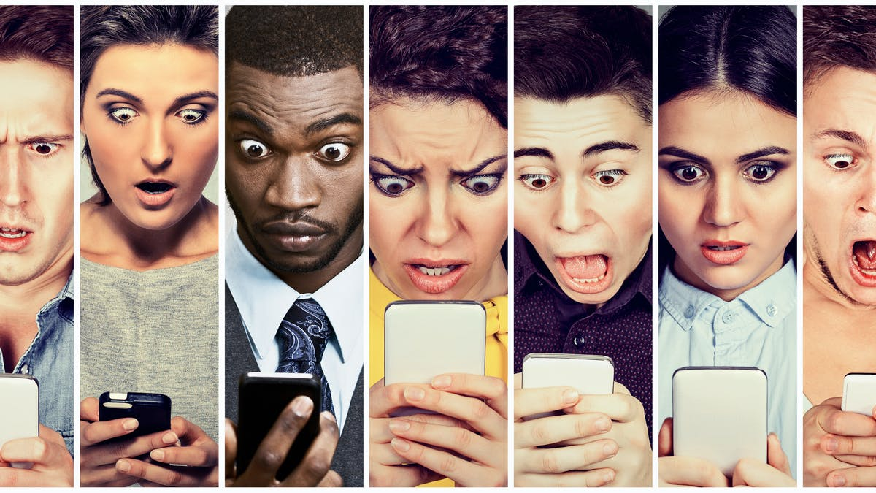
Perilaku Penggunaan Media Sosial
Menurut Jogiyanto (2007) Perilaku adalah tindakan atau kegiatan nyata yang dilakukan karena individual mempunyai keinginan untuk melakukan sesuatu tertentu. Minat prilaku akan menentukan perilakunya

Slide 7
Perilaku-perilaku yang di inginkan adalah perilaku-perilaku yang kejadiannya merupakan suatu hasil langsung dari usahausaha di bawah sadar yang dibuat oleh seseorang individual.

Slide 8
Teknologi informasi

Slide 9
Teknologi Informasi berkembang sedemikian pesat dengan tujuan agar dapat mempermudah kinerja manusia dalam mengolah data.
Teknologi Informasi atau yang kita kenal dengan singkatan TI atau dalam bahasa asing Information Technology atau disingkat IT

Slide 10
Menurut Nugraha (2003) Sistem Teknologi Informasi (STI) sendiri dibangun berdasar pada lima tingkatan, yakni :
konsep dasar, teknologi, aplikasi, pengembangan, dan pengelolaan.

Slide 11
Analysis of Moment Structure (AMOS)
Arbuckle, J.L. (2007) AMOS 16.0 (Analysis of Moment Structures) dikembangkan oleh Arbuckle dan sejak diakuisisi oleh SPSS (Statistical Package for Social Science), software statistik paling populer di dunia, mulai banyak digunakan baik oleh kalangan peneliti, akademisi, ataupun para praktisi. Kelebihan software AMOS terutama karena user friendly, menggunakan antar muka Microsoft Windows sehingga dapat digunakan bagi para pemula sekalipun.

Slide 12
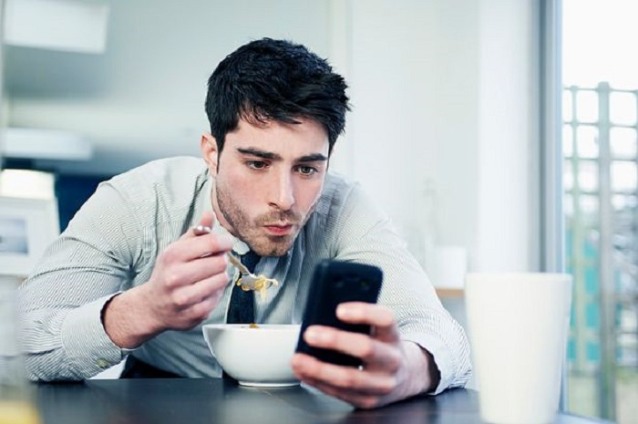
Blog (blogs or web blogs)
Forum (forums0
Komunitas konten (content communities)
Duia virtual (virtual word)
Wikis
Jejaring sosial (soscial networks) media sosial untukbersosialisasi dan berinteraksi ( Facebook,myspace, hi5, Linked in, bebo, dll)

Slide 13
Media sosial bahkan menjadi “senjata baru” bagi banyak bidang.

Slide 14
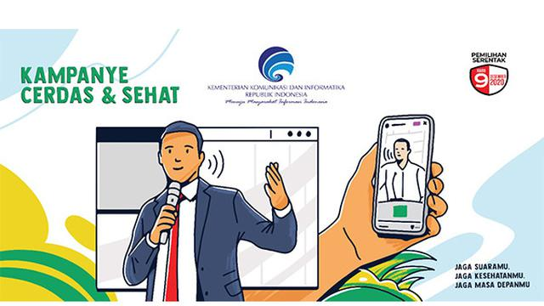
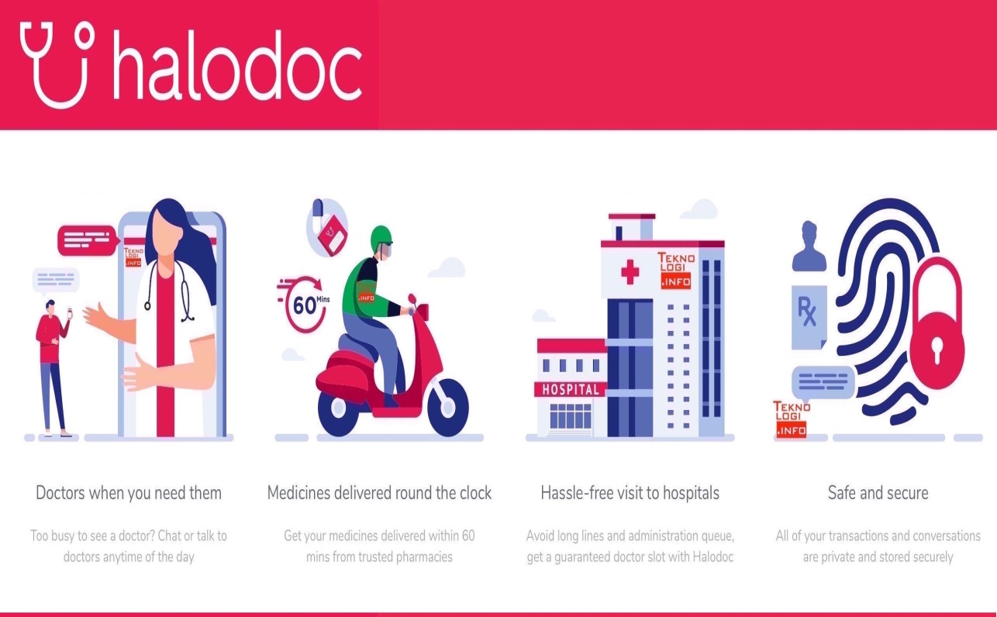
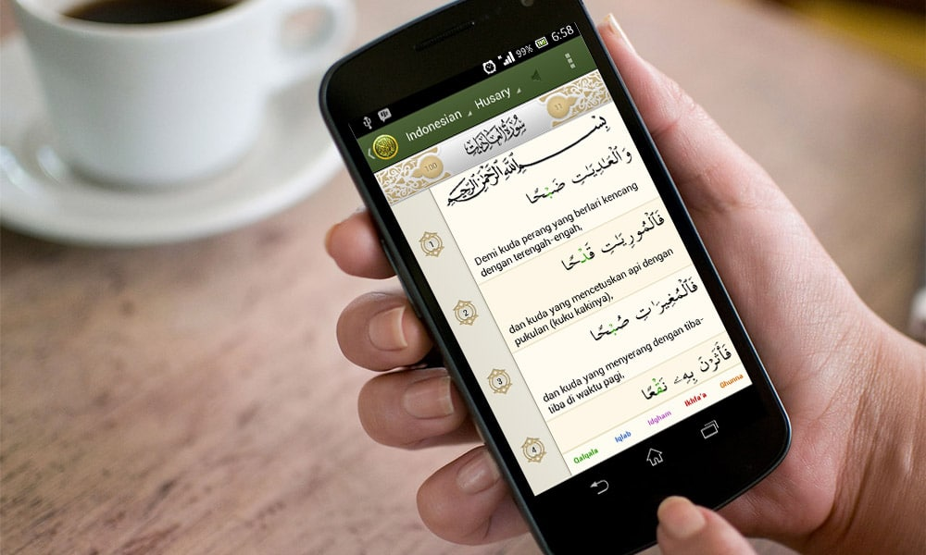
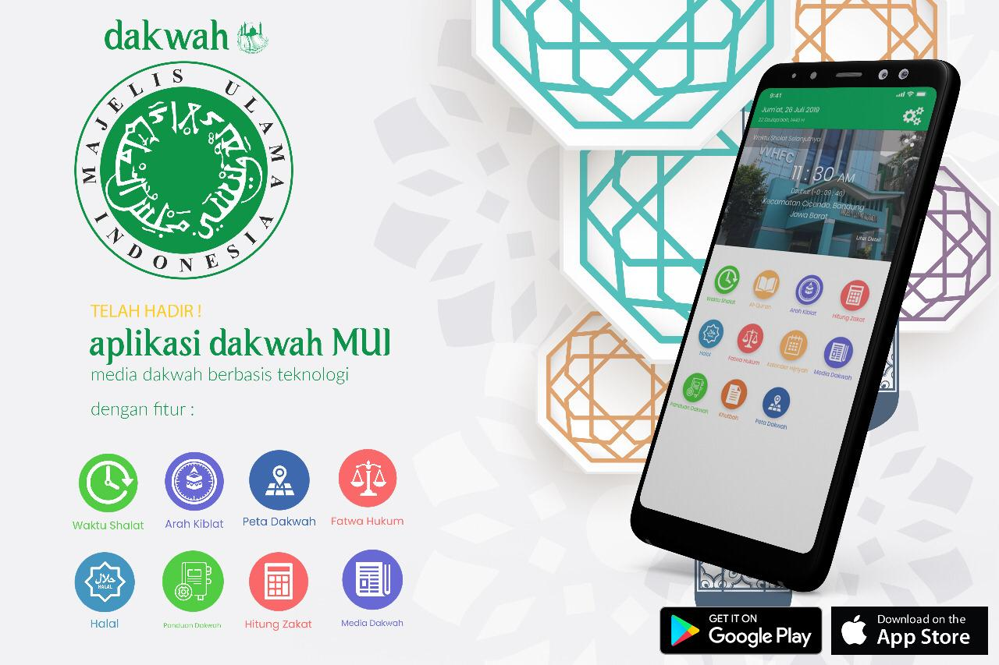

Slide 15
Pemanfaatan media sosial untuk pencarian dan komunikasi informasi kesehatan

Slide 16
2021?????
Seperti halnya di seluruh negara lain, di
Indonesia para penguna media sosial juga terus
mengalami peningkatan dari tahun ke tahun.
Menurut We Are Social (Kemp, S., 2018),
sebuah perusahaan yang melakukan kajian
pemanfaatan digital sosial dan handphone di
seluruh dunia, menyatakan bahwa pengguna
internet di Indonesia saat ini berjumlah 132,7
juta orang dari jumlah tersebut, 130 juta orang
menggunakan media sosial secara aktif.
Seperti halnya di seluruh negara lain, di
Indonesia para penguna media sosial juga terus
mengalami peningkatan dari tahun ke tahun.
Menurut We Are Social (Kemp, S., 2018),
sebuah perusahaan yang melakukan kajian
pemanfaatan digital sosial dan handphone di
seluruh dunia, menyatakan bahwa pengguna
internet di Indonesia saat ini berjumlah 132,7
juta orang dari jumlah tersebut, 130 juta orang
menggunakan media sosial secara aktif.
2018

Slide 17
Dari penelitian ini terdapat delapan media sosial yang paling sering digunakan, yaitu Whatsapp (85.8%), YouTube (84.9%), Wikipedia (84%), dan Facebook (80.5%). Sisanya adalah Blogger (73.4%), Instagram (64.6%), Google+ (61%), dan Wordpress (58.4%).

Slide 18
M e d i a S o s i a l u n t u k p e n c a r i a n , komunikasi dan penyebaran informasi kesehatan.
Kebutuhan informasi kesehatan yang akurat dan terkini semakin dibutuhkan seiring perkembangan teknologi informasi. Media sosial telah menunjukkan perannya dalam upaya promosi kesehatan di dunia.

Slide 19
Promosi Kesehatan dan Urgensinya Menggunakan Media Sosial
Menurut WHO, promosi kesehatan adalah
proses mengupayakan individu -individu dan
masyarakat untuk meningkatkan kemampuan mereka mengandalkan faktor-faktor yang
mempengaruhi kesehatan sehingga dapat
meningkatkan derajat kesehatannya.
Indonesia, promkes ➔
upaya untuk meningkatkan kemampuan masy melalui pembelajaran dari, oleh, untuk
dan bersama masyarakat agar mereka dapat menolong diri nya sendiri (mandiri) serta
mengembangkan kegiatan bersumber daya masyarakat sesuai sosial budaya setempat dan didukung oleh kebijakan publik yang berwawasana kesehatan.

Slide 20
Teknologi berupa media sosial memfasilitasi
pengetahuan masyarakat yang lebih baik tentang
penyakit dan pencegahannya, penggunaan layanan
kesehatan yang lebih baik, lebih patuh terhadap
pengobatan dan partisipasi dalam keputusan
kesehatan

Slide 21
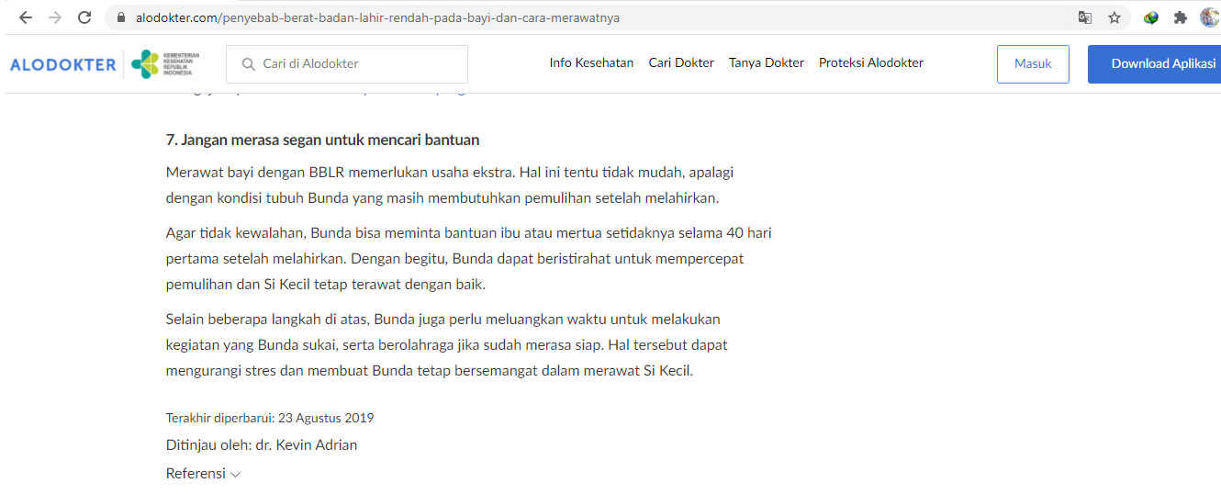
Situs yang resmi
Terdapat penulis yang jelas

Slide 22
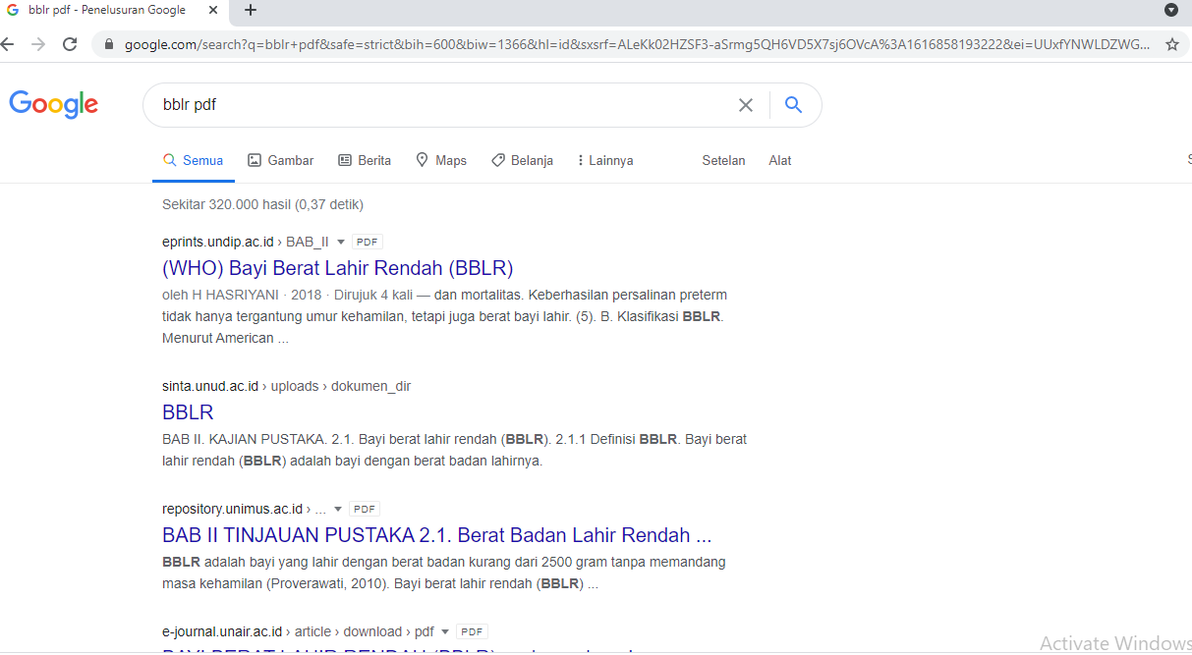
Contoh dapat menuliskan kata pdf

Slide 23
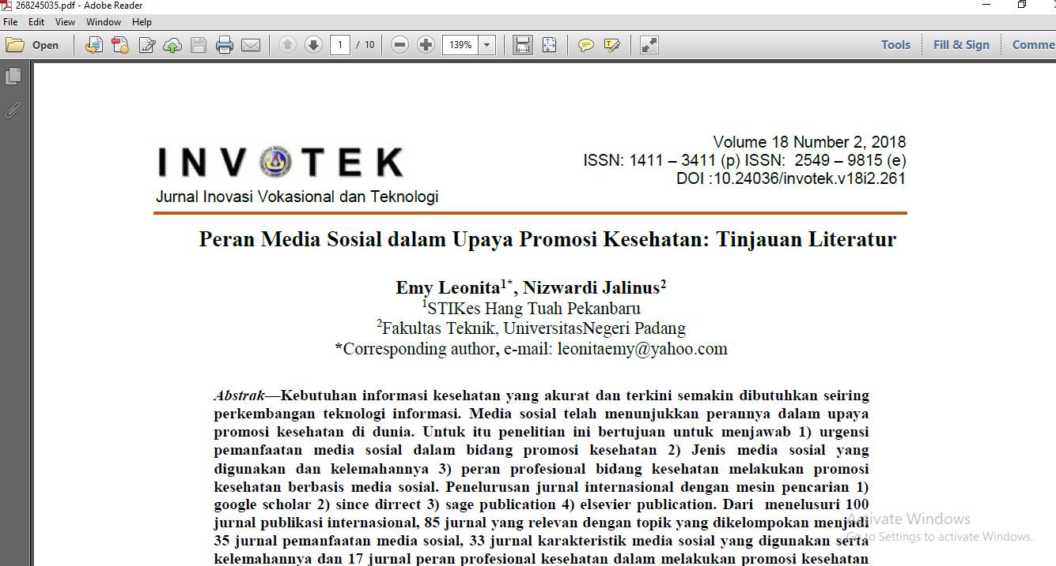

Slide 24
Terima kasih

